Slide 1
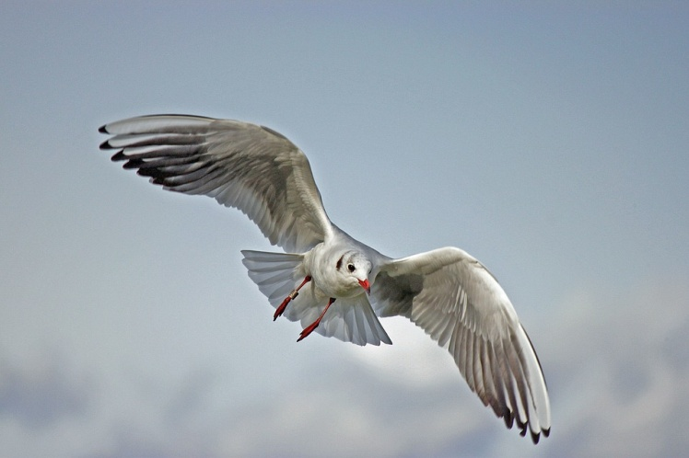
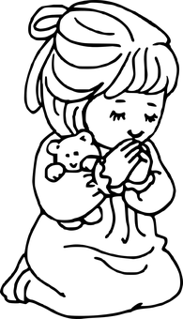
ESTUDO METÓDICO
O EVANGELHO SEGUNDO O ESPIRITISMO
CAPÍTULO 28
1. PRECES GERAIS
COLETÂNEA DE PRECES ESPÍRITAS

Slide 2
INSTRUÇÕES DOS ESPÍRITOS
FÉ
AMIZADE
PAZ
PERDÃO
CARIDADE
BENEVOLÊNCIA
PACIÊNCIA
AMOR
UM BOM PENSAMENTO VALE MAIS DO QUE
NUMEROSAS PALAVRAS.
A FORMA NÃO É NADA, O PENSAMENTO É TUDO.

Slide 3
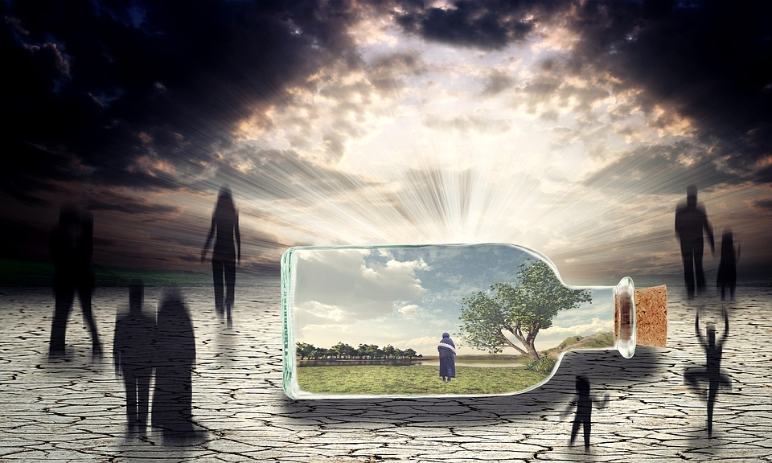
EXISTE UMA FÓRMULA ABSOLUTA
DE PRECES ?
NÃO
OS ESPÍRITOS APENAS ORIENTAM NOSSAS IDÉIAS
AJUDANDO AS PESSOAS QUE SENTEM DIFICULDADES EM EXPRIMIR SUAS PRÓPRIAS IDÉIAS.

Slide 4
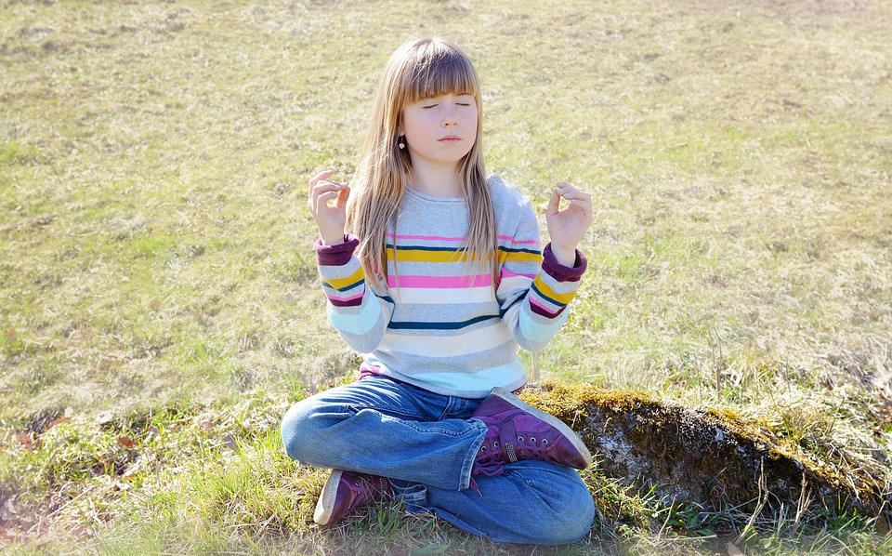
QUAL A FINALIDADE DA PRECE ?
O ESPIRITISMO RECONHECE COMO BOAS AS PRECES DE TODOS OS CULTOS DESDE QUE SEJAM
DITAS DE CORAÇÃO E NÃO APENAS COM OS
LÁBIOS.
QUEM QUER QUE CONDENE AS PRECES QUE
NÃO CONSTAM NO SEU FORMULÁRIO,
DEMONSTRA DESCONHECER A GRANDEZA DE DEUS.
DEUS ACEITA TODAS AS PRECES DESDE QUE
SEJAM SINCERAS.
É ELEVAR NOSSA ALMA À DEUS.

Slide 5
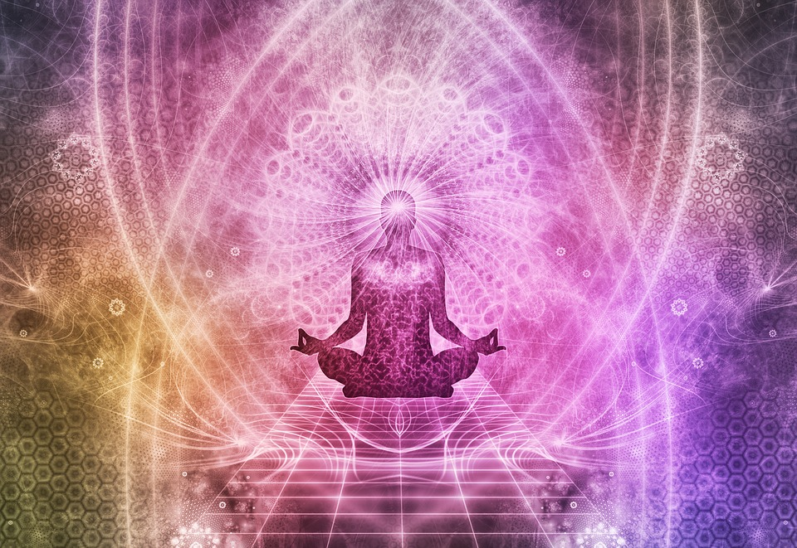
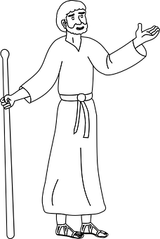
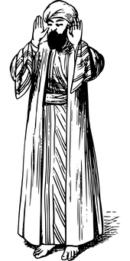
SEGUNDO SÃO PAULO...
UMA DAS CONDIÇÕES ESSENCIAIS DA PRECE
É A DE SER INTELIGÍVEL PARA QUE POSSA
TOCAR O NOSSO ESPÍRITO.
CADA PALAVRA DEVE TER SEU VALOR E EXPRIMIR UMA IDÉIA LEVANDO À REFLEXÃO.
SEM FRASEOLOGIA INÚTIL OU EXCESSO
DE PALAVRAS QUE NADA DIZEM AO CORAÇÃO.
A PRECE DEVE SER CLARA, SIMPLES E CONCISA.

Slide 6
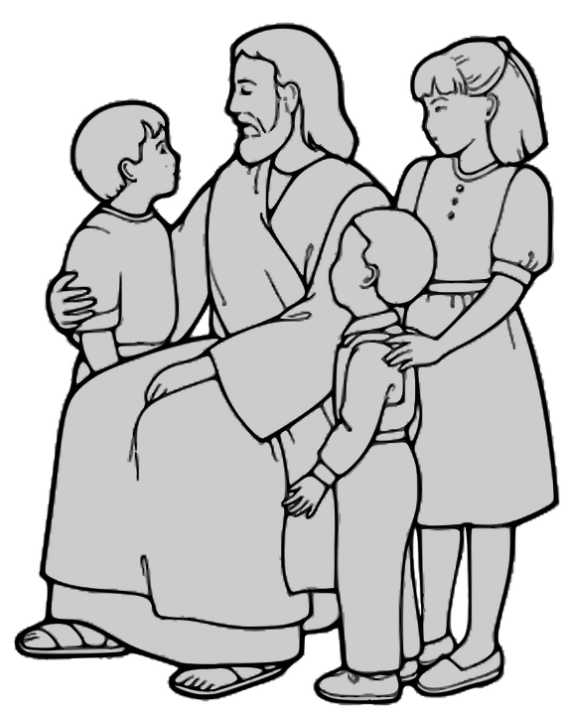
CONCLUSÃO
A ORAÇÃO DOMINICAL – PAI NOSSO
ELA CONSEGUE RESUMIR TODOS OS DEVERES
DO HOMEM PARA COM DEUS, PARA CONSIGO
MESMO E PARA COM O PRÓXIMO.
DIZÊ-LA EM INTENÇÃO DE ALGUÉM É PEDIR PARA O OUTRO O QUE DESEJAMOS PARA
NÓS MESMOS.
REPRESENTA UM SÍMBOLO DE TODAS AS PRECES.
ELA VEM DO PRÓPRIO JESUS (MATEUS – VI: 9-13)

Slide 7
PARA A GENTE PENSAR...
PRENCHA AS LACUNAS COM AS PALAVRAS DA ORAÇÃO DOMINICAL OU PAI NOSSO:
I - PAI NOSSO QUE ESTÁS NO CÉU, SANTIFICADO SEJA O VOSSO NOME!
Cremos em Vós Senhor, porque tudo nos revela o vosso poder e a vossa bondade.
II - VENHA A NÓS O VOSSO REINO!
Senhor, destes aos homens leis plenas de sabedoria, que os fariam felizes
se eles as observassem.
III - SEJA FEITA A VOSSA VONTADE, ASSIM NA TERRA COMO NO CÉU!
Fazer a Vossa vontade, Senhor, é observar as vossas leis e submeter-se
sem lamentações aos vossos desígnios divinos.
IV - O PÃO NOSSO, DE CADA DIA, DAI-NOS HOJE!
Dai-nos Senhor os meios de adquirirmos pelo trabalho as coisas necessárias
para termos uma vida mais tranquila.
V - PERDOAI AS NOSSAS DÍVIDAS, ASSIM COMO NÓS PERDOAMOS
OS NOSSOS DEVEDORES.
Solicitamos à Vossa infinita misericórdia a sua remissão, sob a promessa
de empregarmos os nossos esforços em não contrair outras dívidas.
VI - NÃO NOS DEIXE CAIR EM TENTAÇÃO, MAS LIVRA-NOS DO MAL.
Dai-nos Senhor a força de resistir às sugestões dos maus Espíritos.
VII - ASSIM SEJA!
Que seja feita segundo a Vossa santa vontade e não segundo a nossa.

